Slide 1






Pedido de Acesso à Informação
Relatório
Relatório estatístico e avaliativo anual

Slide 2


Slide 3
DOS PEDIDOS DE ACESSO À INFORMAÇÃO
Os Pedidos de Acesso à Informação podem ser apresentados por qualquer pessoa ao Tribunal de Contas do Paraná, sendo o procedimento regido pela Lei 12.527/2011 e pela Resolução 45/2014 do próprio Tribunal de Contas.
Os pedidos de acesso podem ser formulados pelos seguintes meios:
a.preenchimento de formulário eletrônico no Portal deste Tribunal;
b.peticionamento eletrônico via e-contas Paraná;
c.telefone, pela linha direta com a Ouvidoria(0800); e
d.por correspondência à Ouvidoria ou ao Protocolo.

Slide 4
RELATÓRIO DE ATIVIDADES 2023
OUVIDORIA DE CONTAS
Convém observar que, quando estes forem formulados por intermédio da Ouvidoria de Contas, serão logo após a triagem da unidade, encaminhados à Diretoria de Protocolo para autuação e distribuição.
Após a autuação, a Diretoria de Protocolo informará o número do processo à Ouvidoria, que entrará em contato com interessado para prestação de informação de acompanhamento.
Assim, a Ouvidoria é apenas uma das portas de entrada dos requerimentos, de modo a facilitar o acesso do usuário do serviço público ao Tribunal para tal finalidade.
Neste contexto, tem-se que em 2023 foram recebidas através do Sistema desta Ouvidoria, Conte Pra Ouvidoria - CPO, 253 manifestações classificadas pelo cidadão como Pedido de Acesso à Informação (Lei nº 12.527/2011).

Slide 5
RELATÓRIO DE ATIVIDADES 2023
OUVIDORIA DE CONTAS
Contudo, quando da análise de triagem pela Ouvidoria de Contas, foi possível observar que 10 destas manifestações, em que pese o interessado cadastrar como um requerimento de acesso, na verdade tratavam-se de situações vinculadas a Lei n.º 12.527/2011, mas não eram propriamente requerimentos, sendo que, em sua grande maioria o cidadão queria informações sobre: como realizar um pedido; qual o caminho adequado ou informações sobre prazos. Em alguns casos até era um requerimento, mas não direcionado ao Tribunal, ou seja, não era o TCE-PR o órgão responsável pela apresentação da informação desejada. Nestes casos, tais manifestações receberam uma resposta orientativa diretamente pela Ouvidoria de Contas, o que acaba não ensejando seu encaminhamento para autuação e distribuição nos termos da Lei.
Assim, após análise de triagem foram encaminhados para verificação, autuação e distribuição junto à Diretoria de Protocolo – DP, 243 manifestações, classificadas como pedido de acesso à informação, e que observavam o disposto na Lei n.º 12.527/2011 e Resolução n.º 45/2014 deste Tribunal de Contas.
57

Slide 6
RELATÓRIO DE ATIVIDADES 2023
OUVIDORIA DE CONTAS
Destaca-se que, seguindo os critérios da Resolução 45/2014 deste Tribunal, a Diretoria de Protocolo autuou o total de 202 manifestações como novos processos de acesso à informação.
E, em razão do disposto no art. 5º, Parágrafo Único, da citada norma, 21 manifestações foram autuadas pela DP como requerimentos externos.
Outras sete (07) manifestações que requeriam acesso à informação, foram juntadas a autos em trâmite neste Tribunal, ou seja, não foram autuados processos novos, e, por fim, em 13 manifestações oriundas da Ouvidora a Diretoria de Protocolo prestou informações em razão dos pedidos não se amoldarem a um requerimento de acesso ou a um Requerimento Externo.
8

Slide 7
DO TOTAL DE PEDIDOS DE ACESSO À INFORMAÇÃO
Importante destacar que os pedidos de acesso à informação podem ser formulados via Ouvidoria, pelos canais de comunicação da unidade ou remotamente por meio de peticionamento eletrônico, via e-contas Paraná ou por correspondência.
Dentre o total recepcionado pela Ouvidoria (autuados nos termos da Lei 12.527/2011) e os encaminhados diretamente à Diretoria de Protocolo via e-Contas, peticionamento eletrônico ou por correspondência ao Protocolo, tem-se que no ano de 2023 tramitaram neste Tribunal de Contas o total de 230 processos formais de pedidos de acesso à informação.
59

Slide 8
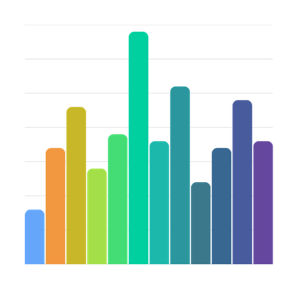
AUTUAÇÃO DE PEDIDOS DE ACESSO À INFORMAÇAÕ
(MENSAL)
RELATÓRIO DE ATIVIDADES 2023
OUVIDORIA DE CONTAS
34
26
O quantitativo de processos autuados mês a mês, como pedido de acesso à informação, poderá ser visualizado no gráfico ao lado:
24
23
19
18
18
17
17
14
12
08
JAN
FEV
MAR
ABR
MAI
JUN
JUL
AGO
SET
OUT
NOV
DEZ
60

Slide 9
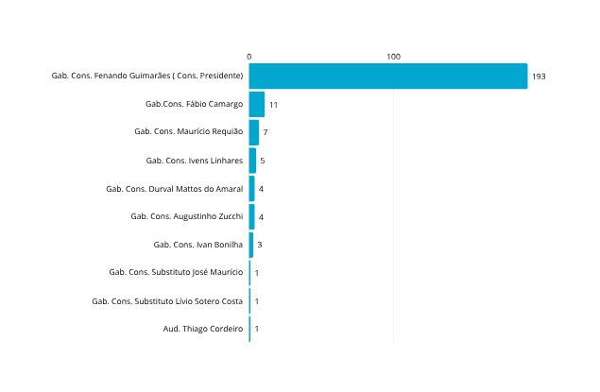
.
DA DISTRIBUIÇÃO DOS PEDIDOS DE ACESSO À INFORMAÇÃO
A distribuição dos pedidos de acesso à informação ocorreu conforme vinculação do requerimento, seguindo critérios regimentais, assim se apresentando:

Slide 10


DOS REQUERENTES DOS PEDIDOS DE ACESSO À INFORMAÇÃO
Considerando dados gerenciais obtidos juntamente com a Diretoria de Protocolo, extraídos do sistema trâmite, é possível observar de forma genérica que os requerentes se dividem da seguinte forma:
11
54
165
230
TOTAL
MASCULINO
PESSOA JURÍDICA E AFINS
FEMININO
2

Slide 11
QUANTO AO DEFERIMENTO E INDEFERIMENTO DOS PEDIDOS DE ACESSO À INFORMAÇÃO
No tocante aos pedidos com fundamento na Lei de Acesso à Informação (Lei nº 12.527/2011), do total de 230 pedidos protocolados neste Tribunal de Contas, temos que 183 Pedidos de Acesso à Informação foram deferidos de forma imediata, outros 10 pedidos tiveram a informação indeferida e 37 não passaram por certificação da Ouvidoria de Contas, conforme observamos abaixo:
RESULTADO | QUANTIDADE | MOTIVO
Indeferido | 10 | Exigência de trabalhos adicionais - Procedimento sigiloso
Não passaram por certificação da Ouvidoria | 37 | -
Deferido | 183 | -
63

Slide 12
RELATÓRIO DE ATIVIDADES 2023
OUVIDORIA DE CONTAS
De modo geral, os indeferimentos se deram por razões pontuais, ou seja, quando da análise dos pedidos de acesso à informação foi possível observar que:
  Em alguns dos requerimentos os interessados solicitavam informações genéricas, desproporcionais e/ou que exigiriam trabalhos adicionais de análise, interpretação ou consolidação de dados e informações, o que acabava por ferir o disposto pelo artigo 6°, §4°, I, II e/ou III, da Resolução n° 45/2014, que regulamenta o acesso à informação no âmbito desta Corte de Contas.
  E, em outros requerimentos, os dados solicitados possuíam caráter sigiloso, seja por tratarem de processos de denúncia ou por se tratar de informação que, em tese, violaria a privacidade.

Slide 13




Nossas atividades sendo compartilhadas
Ouvidoria de Contas,
A serviço do cidadão

